Slide 1
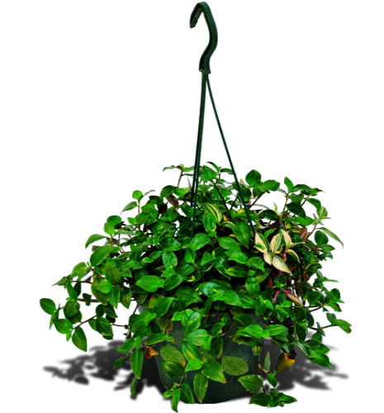

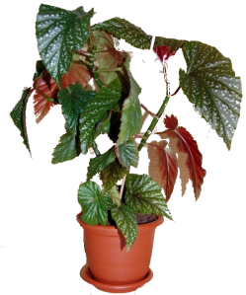
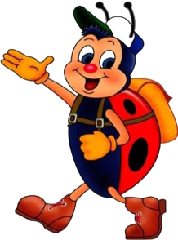
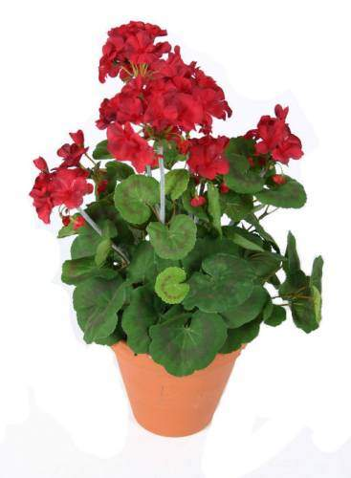
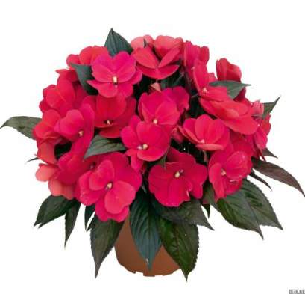
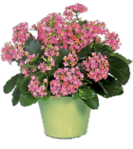

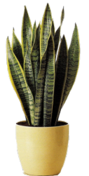
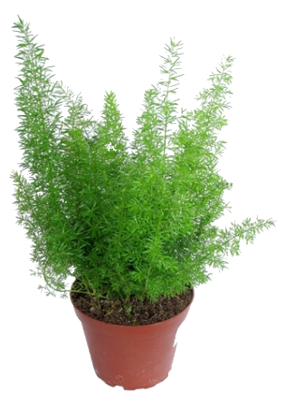

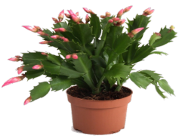
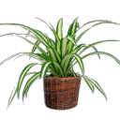

«Комнатные растения»
Подготовила :
учитель-логопед
Курбанова В.М.
Презентация логопедического занятия в
подготовительной к школе логогруппе.
Лексическая тема:

Slide 2
Цель:
-уточнить и систематизировать знания детей о комнатных растениях.
- обобщить представления детей об уходе за комнатными растениями (полив, мытье, рыхление);
- закрепить знания об основных потребностях комнатных растений;
- развивать трудовые умения, соответствующие содержанию знаний;
- воспитывать любовь к растениям, желание ухаживать за ними, умение общаться с природой, как с живым организмом.

Slide 3
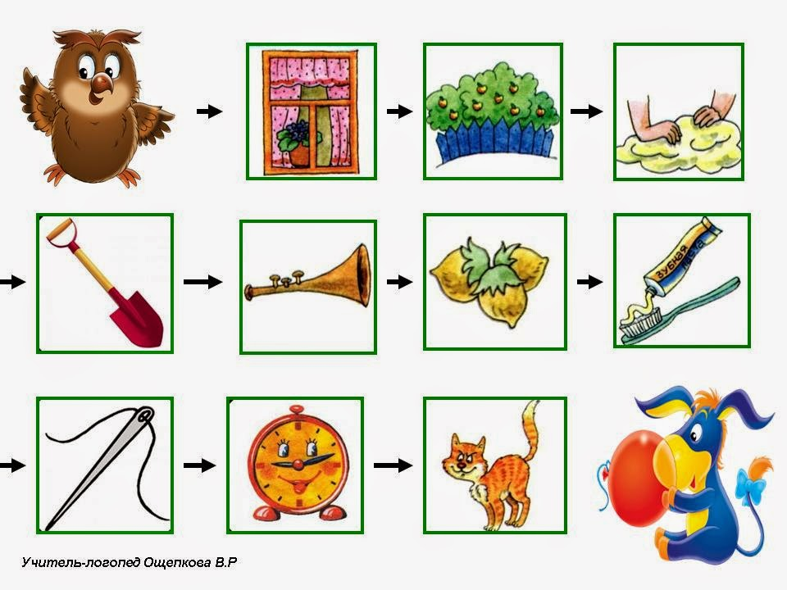
Артикуляционная гимнастика

Slide 4
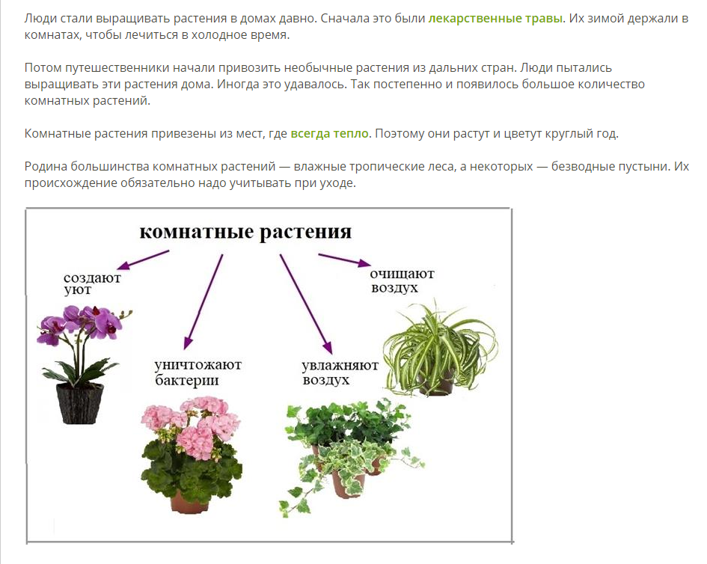

Slide 5
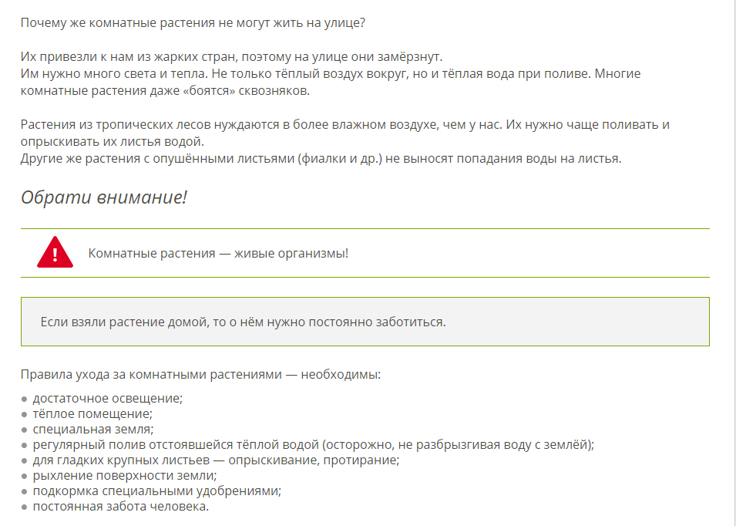

Slide 6
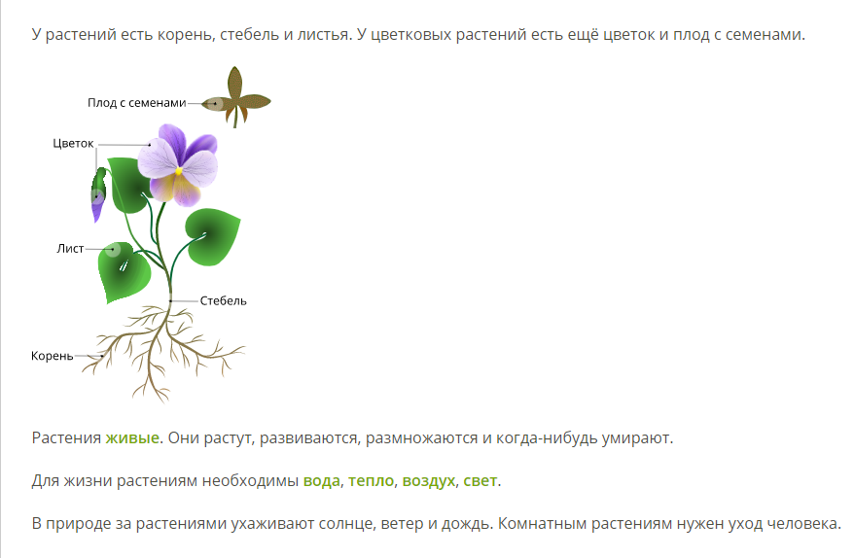

Slide 7




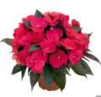
Иметь представления
По потребностям в воде растения
делятся на три группы
водолюбивые
со средней потребностью во влаге
потребляющие небольшое
количество воды

Slide 8



Растения по отношению к интенсивности света
делятся на три группы:
светолюбивые
теневыносливые
тенелюбивые

Slide 9
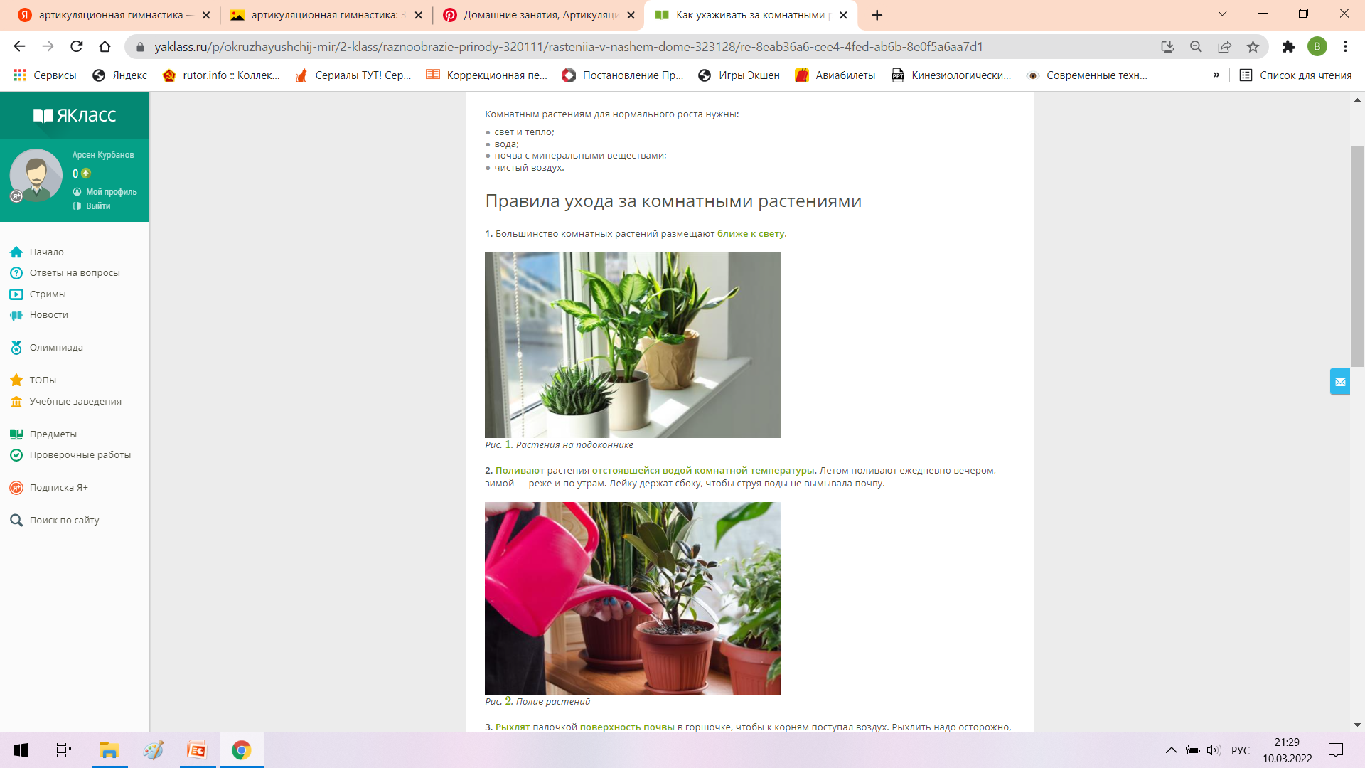

Slide 10
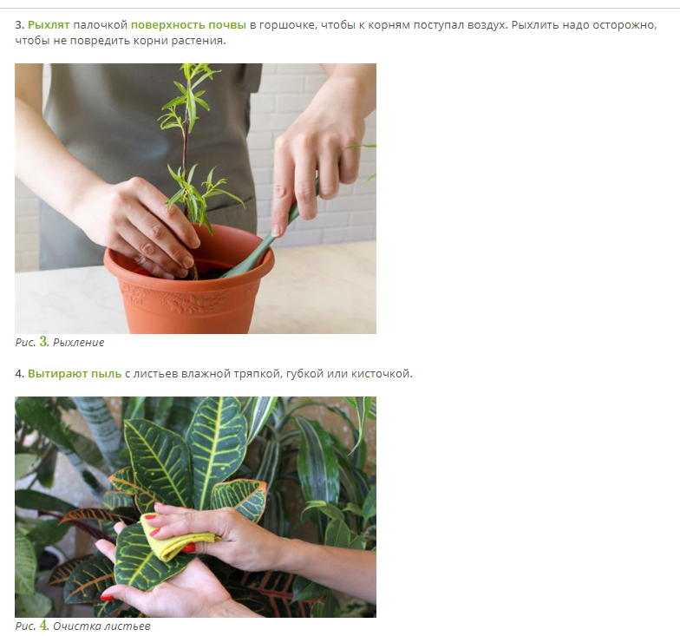

Slide 11
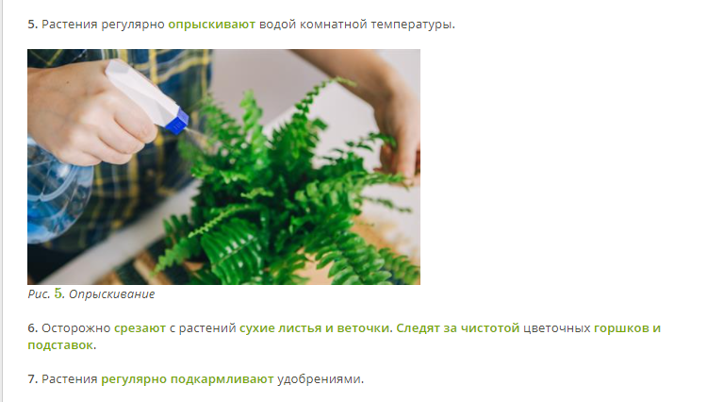

Slide 12




Трудовой инвентарь:
рыхлитель
тряпочки для протирания пыли
кисточки для протирания пыли
пульверизаторы,

Slide 13


Slide 14
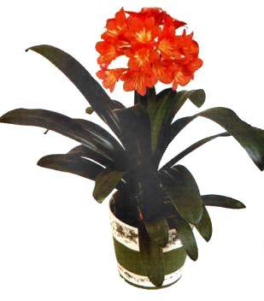


Кливия
В доме моем поселилась Кливия.
Я постараюсь, пусть
будет она счастливая!
На подоконник её не поставлю
Солнца она боится,
Теплой водой полью,
Не много ей надо водицы.
Весна пришла.
И вот цветет Кливия,
Оранжевым ярким цветом
Словно Лилия.

Slide 15
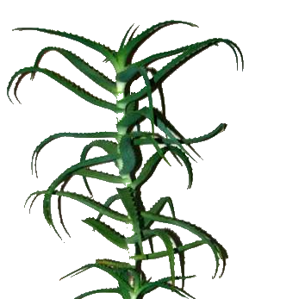
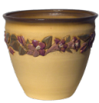
АЛОЭ
(столетник)
Есть растение — алоэ.
Оно целебное такое!
На ранку стоит капнуть сок —
И заживёт в кратчайший срок.

Slide 16
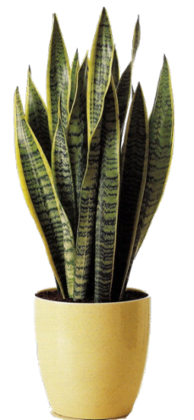

Сансевьера
(Щучий хвост)
Вот цветок -Щучий хвост
Мой цветок пошел в рост.
Хвалилась громко Вера.
Растение без стебля-
это Сансевьера.

Slide 17

Бегония
Лист растет косой,
Не умыт росой;
У него на спине
Белые пестринки,
А цветы – горстями,
Красными кистями.

Slide 18
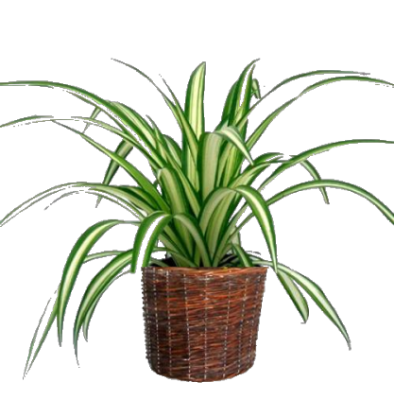

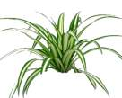


Хлорофитум
Своими узкими листами
Озеленю ваш дом,
И всех отдельными кустами
Я награжу потом.
Своих детей очень люблю –
Их при себе я сохраню.

Slide 19
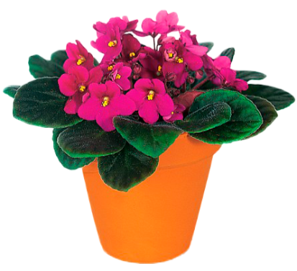
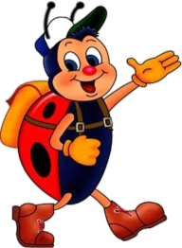
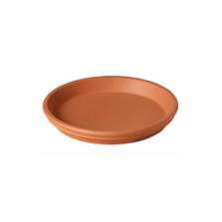

Фиалка
Хоть мы ростом низковаты
Очень любят нас ребята.
Мы целый год цветём.
Поливайте нас в поддон.

Slide 20
Традесканция
Традесканция плетется
Стебель тонкий
Вниз свисает.
Зеленью и красотою
Всех ребяток удивляет.
Повешу на распорочку
Узорчатую шторочку:
Не тканую – плетёную –
Живую и зелёную.

Slide 21
Герань
На окне в такую рань
Распустилась герань.
Круглые листочки,
Пышные цветочки
Даже очень хороши –
Так решили малыши.

Slide 22
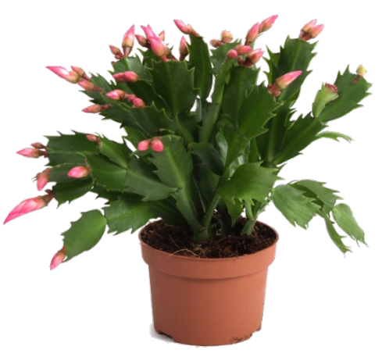
Зигокактус
(Декабрист)
Зима. Декабрь.
Спит природа.
И тем отрадней
видеть на окне
Фонтан цветов,
прослывший "декабристом",
Как будто вызов
бросивший зиме.

Slide 23
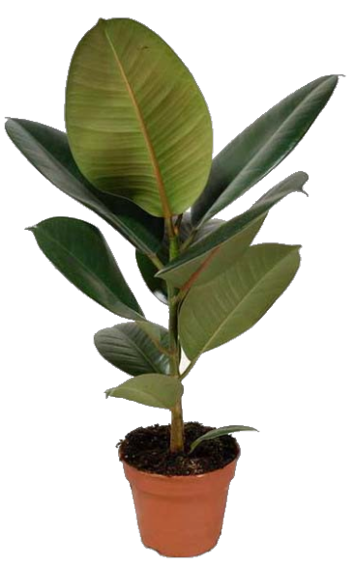
Фикус
В кадке вырос куст –
И широк, и густ:
Лист как кожаный,
Плотно сложенный,
Ствол бузиновый,
Как резиновый.

Slide 24
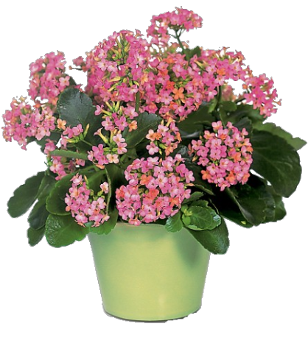


Каланхоэ
Каланхоэ врач и друг,
Вылечит нас от недуг,
Разводить везде можно,
ибо меры легки.
Проживает он, бедный,
даже в полутени.
Поливайте усердно,
но не в зимние дни.
Зацветает он пуще,
если листья чисты.

Slide 25
Аспарагус
Вырос кустик пышный,
На окне он лишний.
Солнца он боится,
Где бы ему скрыться.
Листья – незаметные,
А плоды – запретные.

Slide 26
Бальзамин
На окне цветочков много,
Только вот такой один:
Капельки он выделяет
Всем известный бальзамин.
Растёт обильно, холода не терпит,
Светолюбив, на слово поверьте,
Яйцевидной формы листья –
Лист блестящий, в зубьях край.
Влагу очень, очень любит –
Так что, помни, поливай!

Slide 27
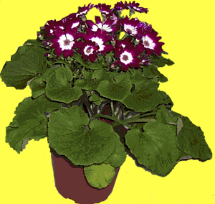
Циссус
Комнатный
Примула
Посмотрите! Посмотрите!
примула цветет.
И своей красотой
Радость нам несет!
Шершавые, круглые листочки!
Яркие, красивые цветочки!

Slide 28
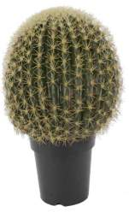

Кактус
До чего забавный ёжик –
Он без ручек и без ножек,
Жил в пустыне он всегда,
Где отсутствует вода.
А теперь живёт в горшочке.
Это Кактус – мой цветочек.
Не цветёт который год,
Очень медленно растёт.

Slide 29
Игра «А вчера?». Образование формы прошедшего времени глаголов. Проводится по картинкам с изображением данных действий.
Оля поливает кактус. А вчера? (Оля поливала кактус.)
Денис подкармливает толстянку.
Дети ухаживают за цветами.
Света пересаживает фикус.
Ира рыхлит землю вокруг фиалки.
Анжела опрыскивает листья у бегонии.

Slide 30
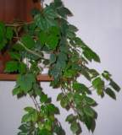
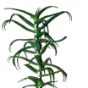
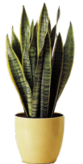

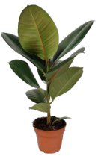
Любите природу!
Берегите её!

